Slide 1
Нейронна мережа Елмана
Підготувала
Студентка групи КН-31
Бикова Валентина

Slide 2
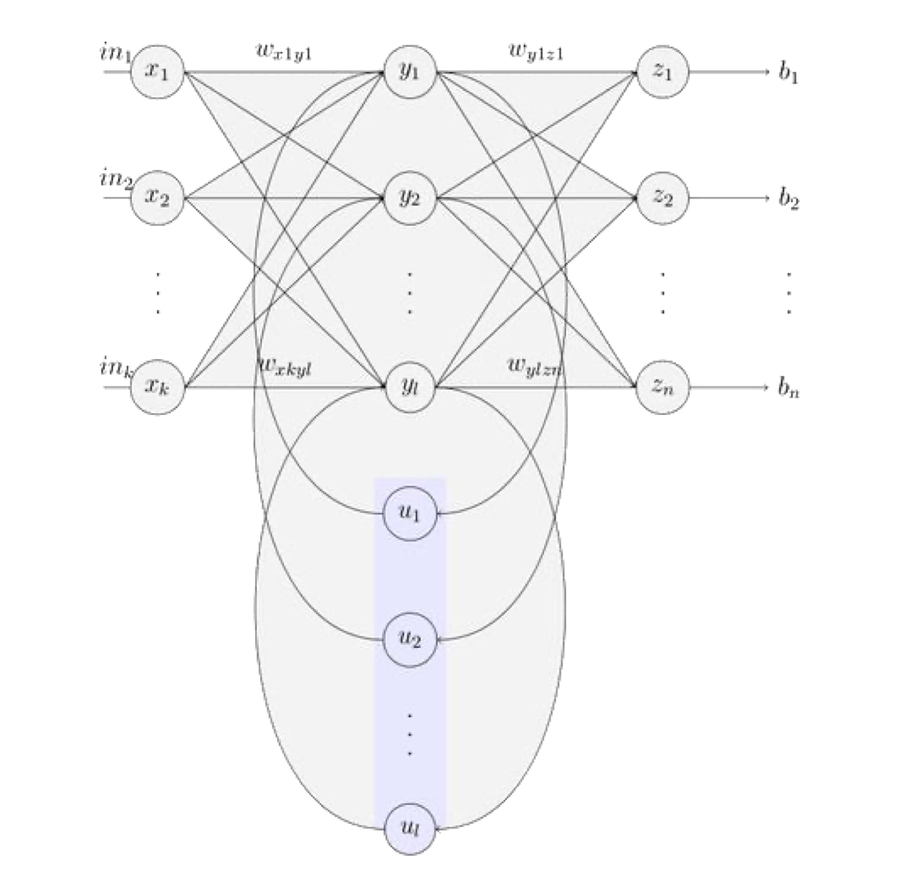
Нейронна мережа Елмана
Нейронна мережа Елмана — один з видів рекурентних мереж, яка так само як і мережа Джордана отримується з багатошарового перцептрона введенням зворотних зв'язків, тільки зв'язки йдуть не від виходу мережі, а від виходів внутрішніх нейронів. Це дозволяє врахувати передісторію процесів, що спостерігаються і накопичувати інформацію для вироблення правильної стратегії управління. Ці мережі можуть застосовуються в системах управління рухомими об'єктами, тому що їх головною особливістю є запам'ятовування послідовностей.

Slide 3
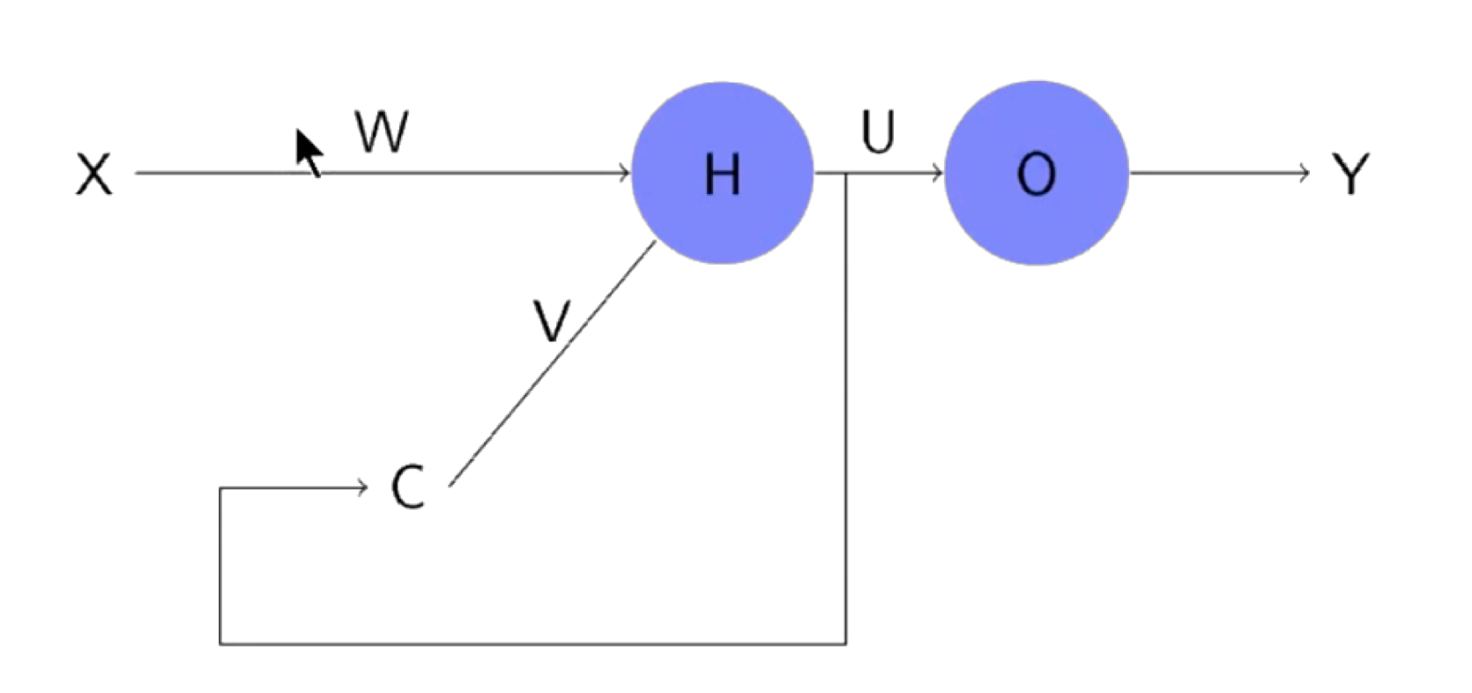
Рекурентні мережі – це такі мережі, в яких дозволені цикли. Нейрони в такій мережі можуть частину інформації передавати собі на вхід і за рахунок цього запам'ятовувати події, які відбулися деякий час назад і навіть великий час назад. Навчання рекурентної мережі можна представити у вигляді мереж з прямим розповсюдженням сигналу розгорнуту в часі. Мережа отримує на вхід вхідний сигнал, видає значення, а також видає ще один сигнал, який подається на вхід такої ж копії мережі тільки на наступному етапі часу. На цьому етапі часу мережа отримує на вхід інший сигнал і видає на вихід наступний сигнал і так далі. Для того, щоб це значення записалося в нейрон, необхідно вхідний вентиль встановити в одиницю, після цього значення записується і зберігається в нейроні за рахунок рекурентної мережі зворотного зв'язку, це можна побачити на рис. 1.
Рисунок 1. Рекурентна нейронна мережа Елмана

Slide 4
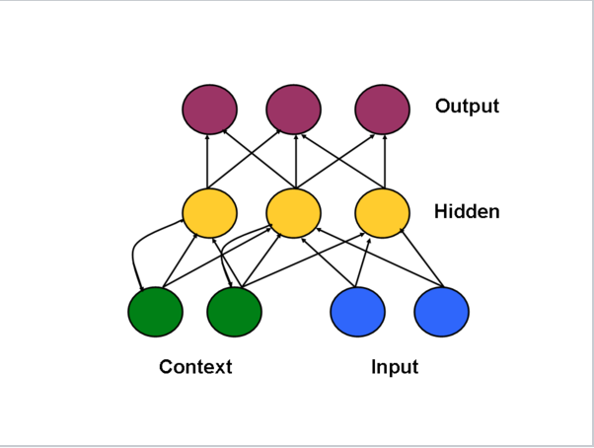
Використовується тришарова мережа з додаванням набору «контекстних вузлів». Існують з'єднання з середнього (прихованого) шару з цими контекстними вузлами з незмінними одиничними вагами. На кожному такті вхід поширюється стандартним прямим чином, а потім застосовується правило навчання. Незмінні зворотні з'єднання призводять до того, що контекстні вузли завжди зберігають копію попередніх значень прихованих вузлів (оскільки вони поширюються з'єднаннями до застосування правила навчання). Таким чином, мережа Елмана може зберігати свого роду стан, що дозволяє їй виконувати такі задачі, як передбачення послідовностей, що є за межами можливостей стандартного багатошарового перцептрону.

Slide 5
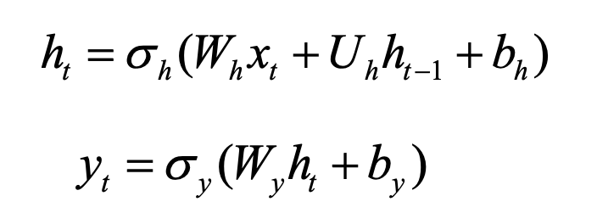
Формула для навчання мережі Елмана:
, де
x_{t} – вхідний шар;
h_{t} – прихований вектор шару;
y_{t} – вихідний вектор;
W, U та b – параметри матриці та вектору;
σ_{h} та σ_{y} – активатори функцій.

Slide 6
Джерела:
https://uk.wikipedia.org/wiki/Нейронна_мережа_Елмана
2. https://ela.kpi.ua/bitstream/123456789/31110/1/Bogutskii_magistr.pdf

